Slide 1
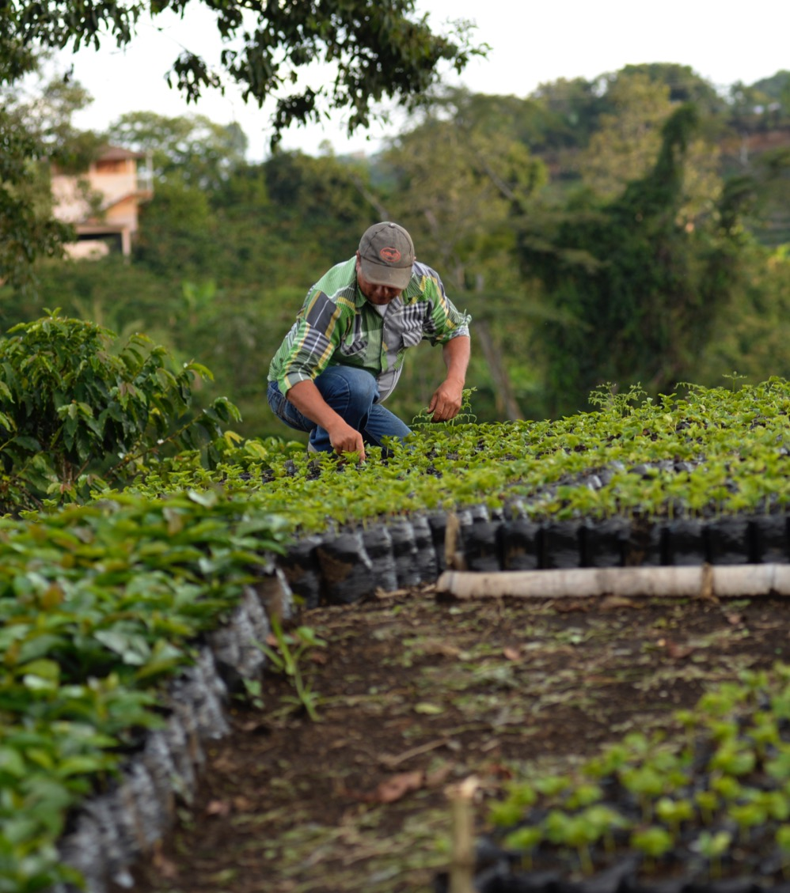

TITULO
“La Colombia que soñamos para el 2030”
Panel: Agroindustria
Medellín, 12 de abril de 2018
Desarrollo sostenible en el sector cafetero colombiano
José Leibovich
Director Investigaciones Económicas
Federación Nacional de Cafeteros
Avancemos en la
estrategia por la
rentabilidad del
caficultor
Notes:
<número>

Slide 2

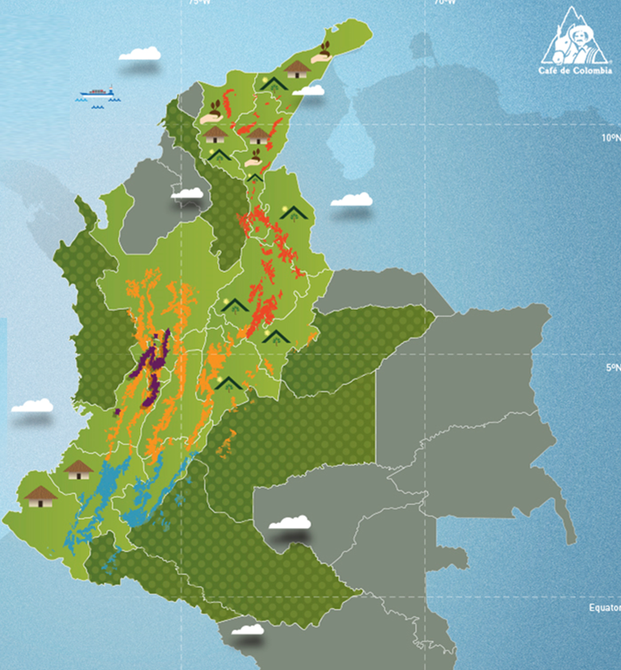
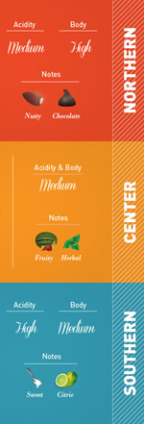
1. Características del sector cafetero en Colombia
Productores: 550 mil, 2,2 millones de personas (25% de la población rural) en 590 municipios
(FNC, 2017; DANE, 2017)
Área: 903 mil hectáreas; 13% del total agrícola - 7,1 millones has
(FNC-DANE, 2017)
Producción: 14,2 millones sacos
Exportaciones:13,1 millones de sacos
Valor exportado: USD 2.802 millones
(FNC, DIC 2017)
PIB cafetero: 22% del PIB Agrícola, 12% del PIB agropecuario y 0,7% PIB total (DANE, 2017)
Estructura: 96% pequeños productores (<5 ha) aportan 73% de la producción nacional (FNC,2017)
Empleo: 730 mil empleos directos, 25% del empleo agropecuario (FNC,2017)

Slide 3
Importancia Económica y Social del café
El café ha sido motor del desarrollo y crecimiento de la economía colombiana desde principios del siglo XX hasta el día de hoy.
Hoy el café representa el 36% de las exportaciones agropecuarias y es 3er producto de exportación después de petróleo y carbón.

Slide 4
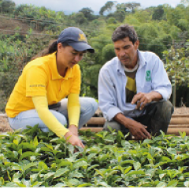
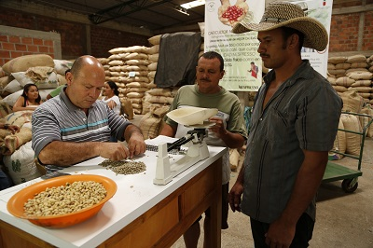
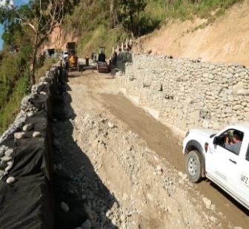
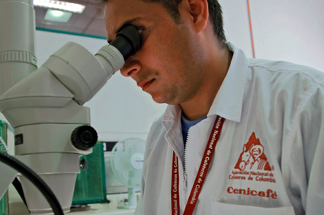
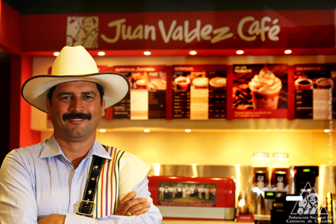
Federación Nacional de Cafeteros de Colombia
90 años trabajando por el bienestar del caficultor colombiano
Servicio de extensión: Desarrolla programas de capacitación en temas técnicos, sociales, económicos, ambientales y gremiales.
Garantía de compra:
Asegura al cafetero un comprador permanente y confiable dispuesto a pagarle un precio de mercado, de contado y cerca a su finca sin importar el volumen comercializado.
Inversión social:
La FNC contribuye al desarrollo rural en construcción y mantenimiento de infraestructura: vivienda, servicios, vías, educativa, salud, comunitaria y productiva.
Investigación:
Cenicafé, genera tecnologías apropiadas, competitivas y sostenibles para el bienestar de los caficultores colombianos.
Publicidad y posicionamiento:
Fortalece la lealtad de clientes y consumidores hacia el origen Café de Colombia, asegurando su demanda.

Slide 5





2. Estrategia de valor para una caficultura sostenible
Actividad competitiva y rentable que reduce su impacto ambiental y mejora las condiciones del productor en un entorno de mercado.
ODS: 2030
Productividad
Más agronomía, más productividad
Rentabilidad
Costos de producción
En finca
Costos logísticos
Precio
Diferenciación
Gestión del riesgo
Gestión RRNN
Buenas Prácticas agrícolas
Conservación de recursos (agua, suelo, ecosistemas)
Adaptación climática
Desarrollo variedades
Adecuación del cultivo a oferta agroecológica
ECONÓMICO
Educación
Formación – capacitación
Relevo generacional
Infraestructura
Comunitaria
Domiciliaria
Vías
Protección social
Formalización laboral
Asociatividad
Tejido social
CAFICULTOR
SOCIAL
AMBIENTAL
Participación y democracia
Liderazgo gremial
Comunicación
Solidez financiera FoNC
GOBERNANZA

Slide 6
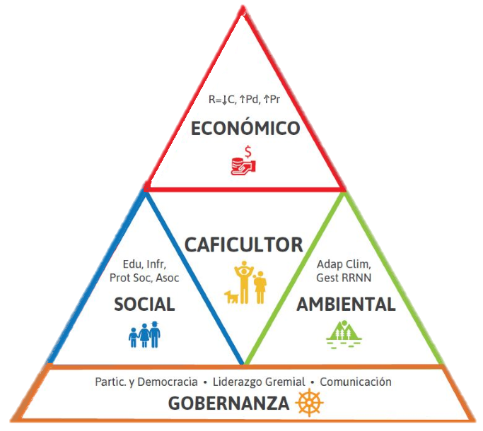
2. Estrategia de valor para una caficultura sostenible
Actividad competitiva y rentable que reduce su impacto ambiental y mejora las condiciones del productor en un entorno de mercado.
ODS: 2030
Productividad
Más agronomía, más productividad
Rentabilidad
Costos de producción
En finca
Costos logísticos
Precio
Diferenciación
Gestión del riesgo
Gestión RRNN
Buenas Prácticas agrícolas
Conservación de recursos (agua, suelo, ecosistemas)
Adaptación climática
Desarrollo variedades
Adecuación del cultivo a oferta agroecológica
Educación
Formación – capacitación
Relevo generacional
Infraestructura
Comunitaria
Domiciliaria
Vías
Protección social
Formalización laboral
Asociatividad
Tejido social
Participación y democracia
Liderazgo gremial
Comunicación
Solidez financiera FoNC

Slide 7







Los productores han adoptado estándares de sostenibilidad que demanda el mercado
Verificaciones
Fincas bajo estándares de sostenibilidad
Certificaciones
Hoy, el 35% de las fincas cafeteras en Colombia produce café bajo protocolos de sostenibilidad
Notes:
<número>

Slide 8




Desafío actual: Estándar propio de sostenibilidad para el café de Colombia: origen + calidad +sostenibilidad
32 indicadores con 12 prácticas fundamentales
Protección Social
Equidad
Social
Estándar concreto, con base en prioridades identificadas para el sector
TEORÍA DE CAMBIO
Café de Colombia Sostenible
Productividad
Manejo de los recursos naturales
Económico
Ambiental
Inclusión:
Clave innovadora
Control de costos de producción
Manejo agronómico sostenible

Slide 9












Objetivo: En 2027, la mayoría de los caficultores colombianos habrá adoptado un plan de mejoramiento continuo con el propósito de alcanzar prácticas de producción sostenibles
VISIÓN DE LA CAFICULTURA
ESTÁNDAR PAÍS
Esfuerzo sectorial-toda la cadena
Impacto colectivo
Lograr el cumplimiento de las prácticas fundamentales
Prácticas controlables e influenciables
Avance progresivo
Agenda para el sector
Notes:
<número>

Slide 10
3. Perspectivas del sector agropecuario a 2030
Mayor demanda por alimentos
A nivel mundial
  Más población: 7,600M 2017 a 8,500M 2030 (1,5-2% anual). (FAO)
  Menos pobreza monetaria: 10,7% (2013) a 5% (2030) (Banco Mundial, ODS)
Colombia
  Más población: 49 M 2017 a 53 M 2030 (0,98% anual). (Dane, Naciones Unidas)
  Menos pobreza monetaria: 28% (2016) a 14% (2030) (Dane, ODS)
Colombia tiene potencial para aumentar la producción agrícola, a través de:
  Mayor productividad: en los últimos 20 años PIB agro creció 2,3% promedio anual, el promedio de América Latina fue 2,6% (Misión Rural, 2014)
  Expansión de la frontera agrícola: de 22 millones de ha con vocación agrícola, solo 7,1 millones de ha (32%) están en uso por cultivos (IGAC,2008 - CNA, 2014).
  Búsqueda de nuevos mercados: balanza comercial agroindustrial decreciente, mientras M crecieron al 13% anual, X crecieron al 4,4% anual en 20 años (Misión Rural, 2014)

Slide 11
Estrategias de política pública para una agroindustria competitiva y sostenible en 2030
Política de Estado de largo plazo que suministre los bienes públicos e incentivos adecuados para que la población campesina y el sector privado desarrolle ese potencial de manera sostenible:
  Seguridad y justicia.
  Inclusión social: Piso Mínimo de Protección (salud, pensión, riesgo laboral), Cobertura y Calidad de la educación.
  Inclusión productiva: acceso a tierras con proyecto productivo, asistencia técnica, acceso a productos financieros (crédito, ahorro, seguros), infraestructura de conectividad (vías, internet), riego y adecuación de tierras, canales de comercialización para el mercado interno y exportaciones.
  Crecimiento Verde: Crecimiento de la producción con innovación para que sea inclusivo y con sostenibilidad ambiental (uso racional de los recursos: tierra, agua, etc.)
Notes:
<número>

Slide 12

GRACIAS
GERENCIA GENERAL

